Slide 1
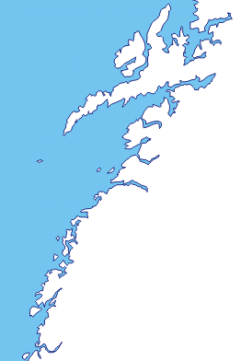
MÉTODO BOX-COUNTING
Como calcular la dimensión de objetos no fractales?
No tenemos un recubrimiento perfecto para una imagen como esta

Slide 2
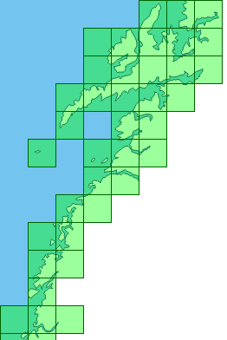
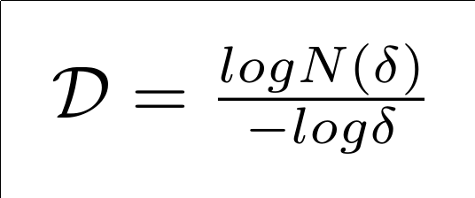
MÉTODO BOX-COUNTING
La recubriremos por cuadrados de lado δ
Contamos los cuadrados y hallamos N(δ)
Podríamos hallar la dimensión simplemente con este recubrimiento
Pero claramente sería un valor erróneo
δ = 32
N(δ) = 39

Slide 3
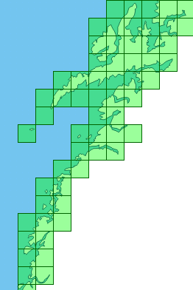
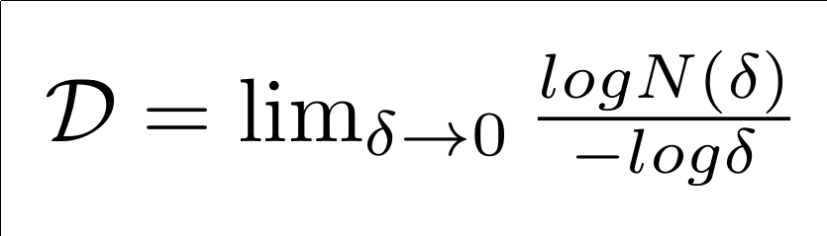
MÉTODO BOX-COUNTING
Lo que haremos es seguir hallando N(δ) para multiples deltas
Lo que nos interesa es ver la evolucion de N(δ) respecto a las múltiples deltas que iremos probando
δ = 24
N(δ) = 60

Slide 4
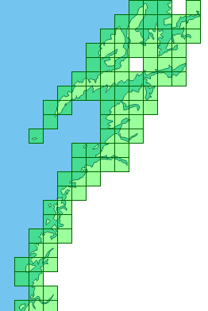
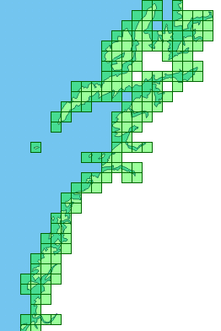
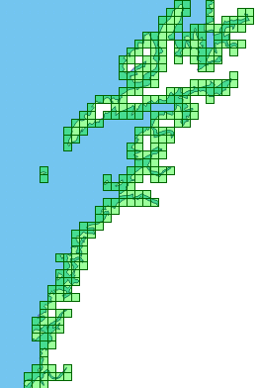
MÉTODO BOX-COUNTING
δ = 18
N(δ) = 91
δ = 12
N(δ) = 156
δ = 8
N(δ) = 267

Slide 5
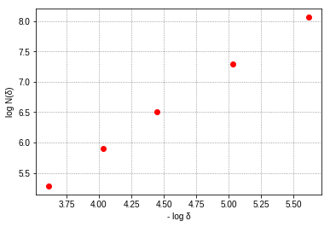
MÉTODO BOX-COUNTING
En un gráfico visualizamos la evolución de “log N(δ)” respecto a “-log δ”

Slide 6
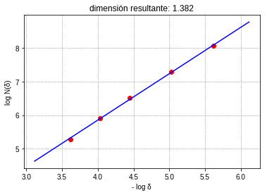
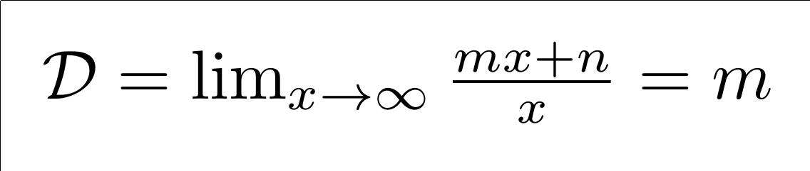
MÉTODO BOX-COUNTING
En un gráfico visualizamos la evolución de “log N(δ)” respecto a “-log δ”
Los datos se ajustan sobre la recta de regresión: y = mx + n
Esto nos permite hallar el cociente cuando δ tiene a 0: La pendiente

Slide 7
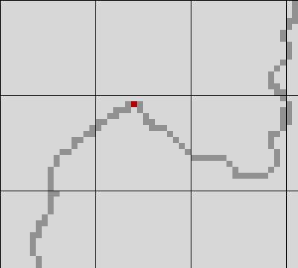
Algorítmo Estándar
Se elige un tamaño para los primeros recuadros
δ = 16

Slide 8
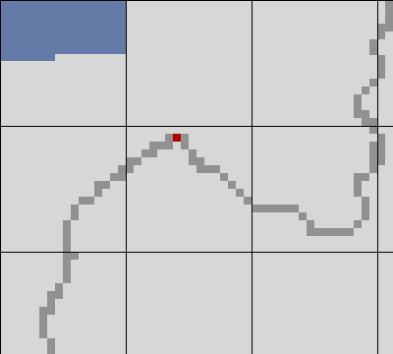
Algorítmo Estándar
Se recorre cada cuadrado buscando píxeles opacos
Para descartar un recuadro hay que pasar por todos los píxeles
δ = 16

Slide 9
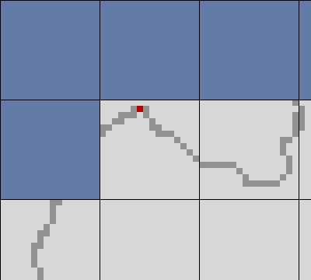
Algorítmo Estándar
Se recorre cada cuadrado buscando píxeles opacos
Para descartar un recuadro hay que pasar por todos los píxeles
δ = 16

Slide 10
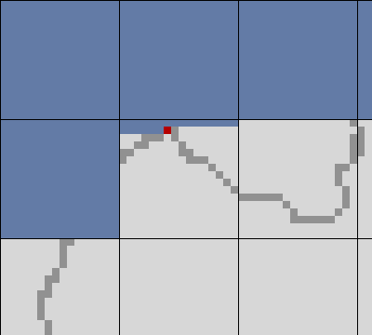
Algorítmo Estándar
Se recorre cada cuadrado buscando píxeles opacos
Para descartar un recuadro hay que pasar por todos los píxeles
Pero con encontrar un solo punto opaco nos vale para marcar el recuadro
δ = 16

Slide 11
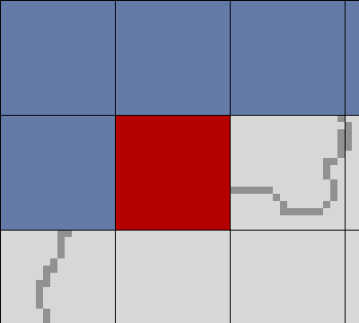
Algorítmo Estándar
Se recorre cada cuadrado buscando píxeles opacos
Para descartar un recuadro hay que pasar por todos los píxeles
Pero con encontrar un solo punto opaco nos vale para marcar el recuadro
δ = 16, N(δ) = 1

Slide 12
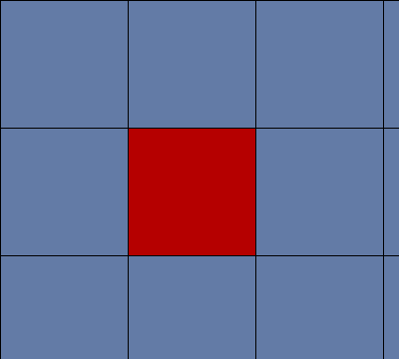
Algorítmo Estándar
Se recorre cada cuadrado buscando píxeles opacos
Para descartar un recuadro hay que pasar por todos los píxeles
Pero con encontrar un solo punto opaco nos vale para marcar el recuadro
δ = 16, N(δ) = 1

Slide 13
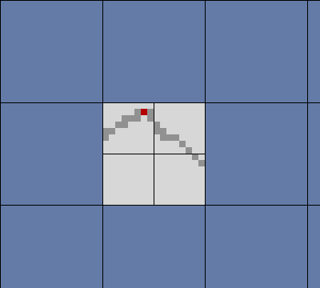
Algorítmo Estándar
Se recorre cada cuadrado buscando píxeles opacos
Para descartar un recuadro hay que pasar por todos los píxeles
Pero con encontrar un solo punto opaco nos vale para marcar el recuadro
Subdividimos los recuadros marcados para repetir el proceso
δ = 16, N(δ) = 1
δ = 8

Slide 14
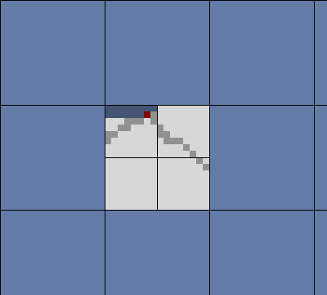
Algorítmo Estándar
Se recorre cada cuadrado buscando píxeles opacos
Para descartar un recuadro hay que pasar por todos los píxeles
Pero con encontrar un solo punto opaco nos vale para marcar el recuadro
Subdividimos los recuadros marcados para repetir el proceso
δ = 16, N(δ) = 1
δ = 8

Slide 15
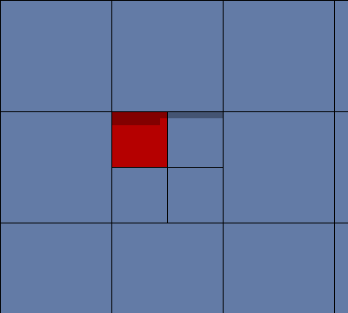
Algorítmo Estándar
Se recorre cada cuadrado buscando píxeles opacos
Para descartar un recuadro hay que pasar por todos los píxeles
Pero con encontrar un solo punto opaco nos vale para marcar el recuadro
Subdividimos los recuadros marcados para repetir el proceso
δ = 16, N(δ) = 1
δ = 8, N(δ) = 1

Slide 16
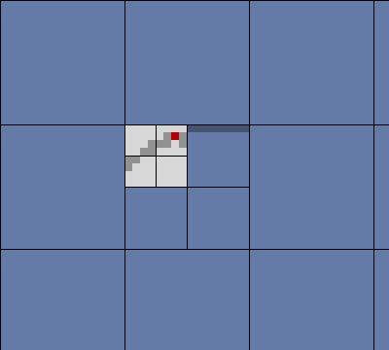
Algorítmo Estándar
Se recorre cada cuadrado buscando píxeles opacos
Para descartar un recuadro hay que pasar por todos los píxeles
Pero con encontrar un solo punto opaco nos vale para marcar el recuadro
Subdividimos los recuadros marcados para repetir el proceso
δ = 16, N(δ) = 1
δ = 8, N(δ) = 1
δ = 4

Slide 17
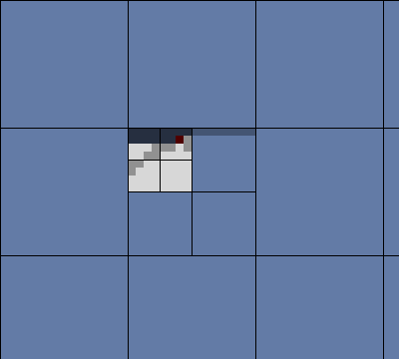
Algorítmo Estándar
Se recorre cada cuadrado buscando píxeles opacos
Para descartar un recuadro hay que pasar por todos los píxeles
Pero con encontrar un solo punto opaco nos vale para marcar el recuadro
Subdividimos los recuadros marcados para repetir el proceso
δ = 16, N(δ) = 1
δ = 8, N(δ) = 1
δ = 4

Slide 18
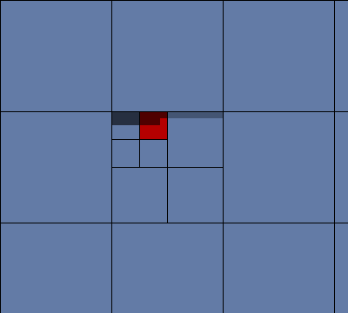
Algorítmo Estándar
Por desgracia este algorítmo requiere volver a recorrer algunos puntos varias veces
Y si quisieramos usar deltas que no fuesen potencias de 2, no podríamos aprovechar los recuadros descartados previamente
δ = 16, N(δ) = 1
δ = 8, N(δ) = 1
δ = 4, N(δ) = 1

Slide 19
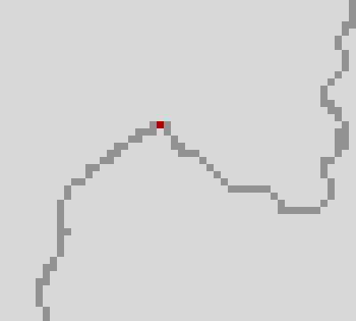
Nuestro Algorítmo
A menudo las imágenes tendrán una baja concentración de pixeles opacos
Eso se traduce en poco tiempo ahorrado en el algorítmo clásico
El nuestro recorre la imagen píxel por píxel directamente

Slide 20
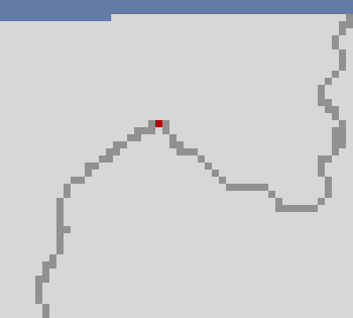
Nuestro Algorítmo
El nuestro recorre la imagen píxel por píxel directamente
Generamos un conjunto Sδ de recuadros para cada δ que queramos. Todos al mismo tiempo

Slide 21
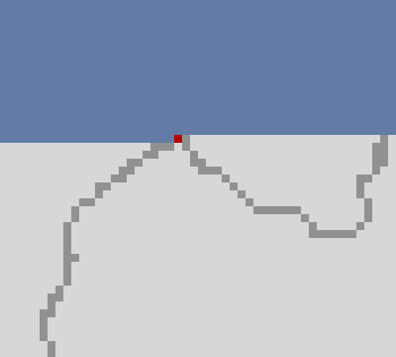
Nuestro Algorítmo
El nuestro recorre la imagen píxel por píxel directamente
Generamos un conjunto de recuadros para cada delta que queramos. Todos al mismo tiempo

Slide 22
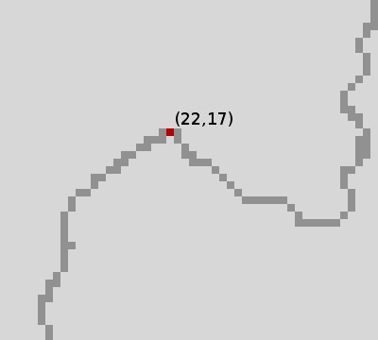
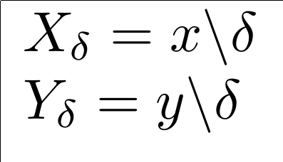
Nuestro Algorítmo
A partir de las coordenadas del píxel podemos determinar dentro de que recuadro de lado δ cae

Slide 23
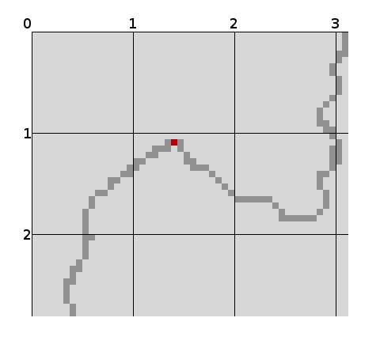
Nuestro Algorítmo
A partir de las coordenadas del píxel podemos determinar dentro de que recuadro de lado δ cae

Slide 24
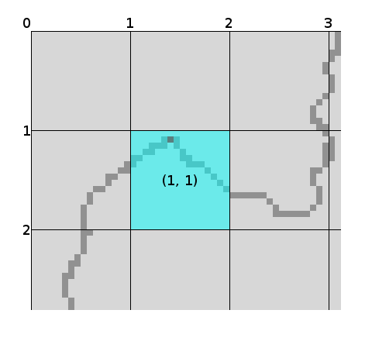
Nuestro Algorítmo
A partir de las coordenadas del píxel podemos determinar dentro de que recuadro de lado δ cae
S16 = {(1,1)}

Slide 25
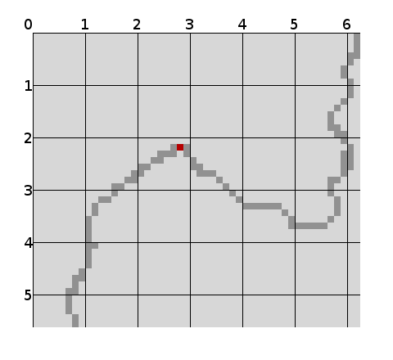
Nuestro Algorítmo
A partir de las coordenadas del píxel podemos determinar dentro de que recuadro de lado δ cae
S16 = {(1,1)}

Slide 26
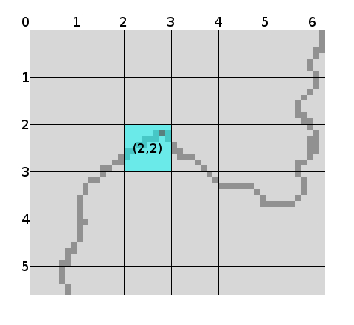
Nuestro Algorítmo
A partir de las coordenadas del píxel podemos determinar dentro de que recuadro de lado δ cae
S16 = {(1,1)}
S8 = {(2,2)}

Slide 27
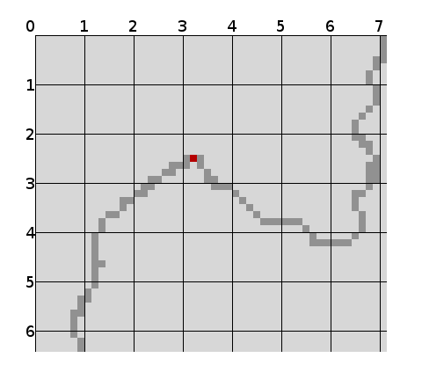
Nuestro Algorítmo
Este método nos permite elegir cualquier delta, no solo potencias de 2
S16 = {(1,1)}
S8 = {(2,2)}

Slide 28
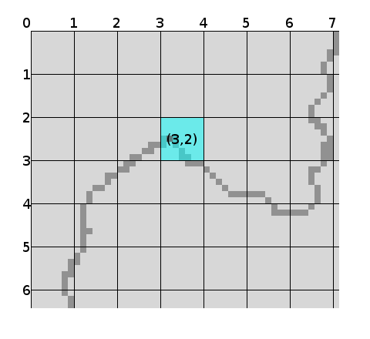
Nuestro Algorítmo
Este método nos permite elegir cualquier delta, no solo potencias de 2
El resultado final es una serie de conjuntos δ, de los cuales podemos sacar rapidamente el recuento N(δ)
S16 = {(1,1)}
S8 = {(2,2)}
S7 = {(3,2)}

Slide 29
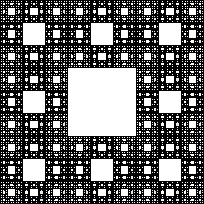
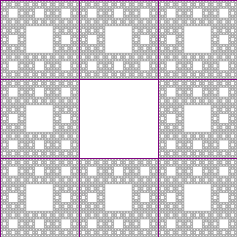
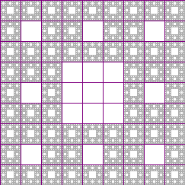
Selección de deltas
Aunque podemos elegir cualquier delta, las potencias de cualquier base suelen dar una buena distribución.

Slide 30
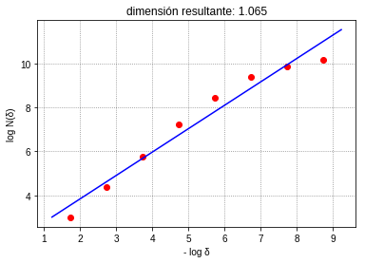
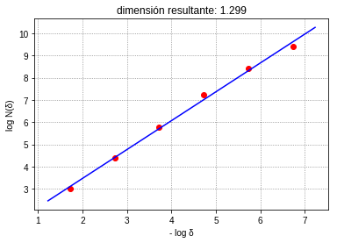
Ajuste de datos
Calculamos la recta de regresión con los datos obtenidos. Opcionalmente ignorando los recubrimientos que consideremos demasiado amplios o finos

Slide 31
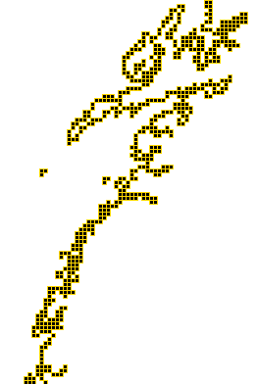
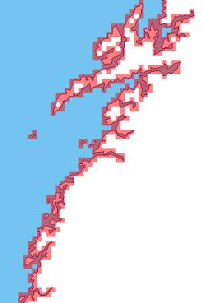
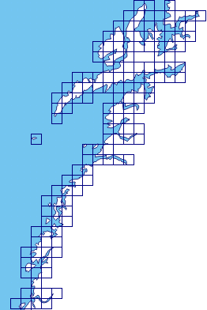
Recursos visuales
Aparte del gráfico, nuestro programa permite generar imágenes de los distintos recubrimientos que hemos creado

